Slide 1

NỘI DUNG CHÍNH
01
GIỚI THIỆU
02
MỤC TIÊU CỦA DỰ ÁN
03
CÁC KẾT QUẢ CỦA DỰ ÁN

Slide 2
NỘI DUNG CHÍNH
01
GIỚI THIỆU
02
MỤC TIÊU CỦA DỰ ÁN
03
CÁC KẾT QUẢ CỦA DỰ ÁN

Slide 3
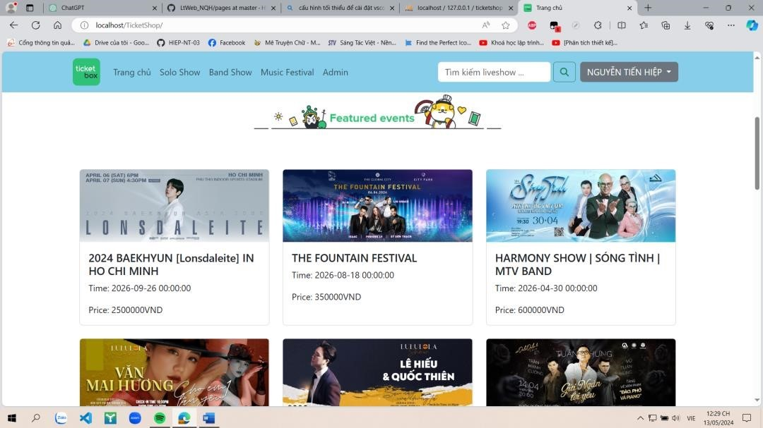
HỌC PHẦN THỰC TẬP CƠ SỞ
Tên dự án
XÂY DỰNG WEBSITE ĐẶT VÉ XEM LIVESHOW CA NHẠC
Người hướng dẫn
TS. VŨ VĂN THỎA
Người thực hiện đề tài
NGUYỄN TIẾN HIỆP - B21DCCN344

Slide 4
NỘI DUNG CHÍNH
01
GIỚI THIỆU
02
MỤC TIÊU CỦA DỰ ÁN
03
CÁC KẾT QUẢ CỦA DỰ ÁN

Slide 5
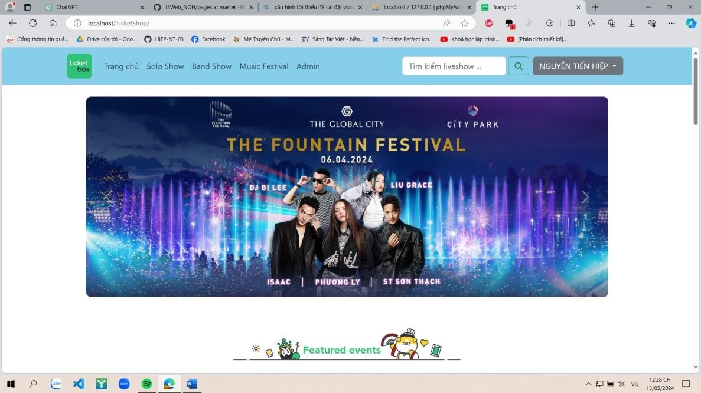
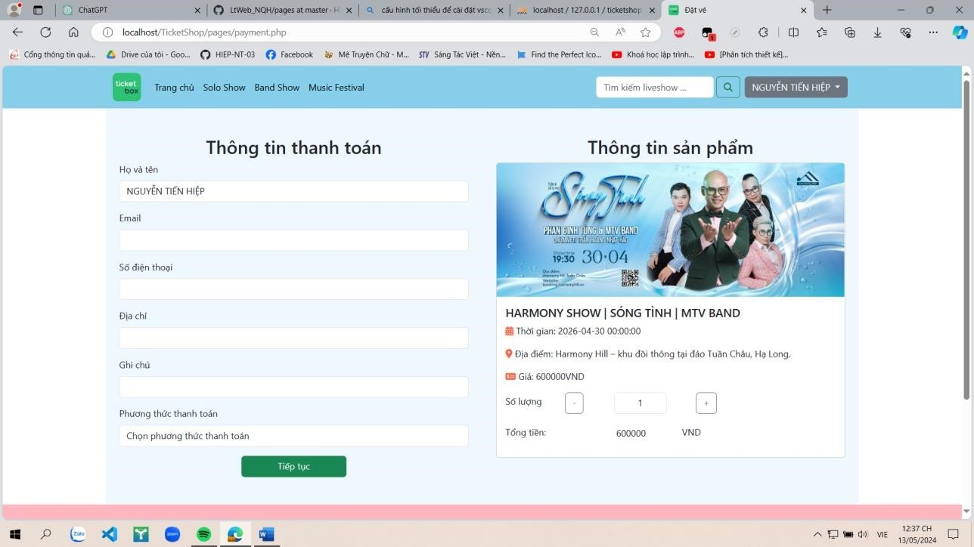
01
CÓ GIAO DIỆN DỄ HIỂU, DỄ TƯƠNG TÁC
02
ĐÁP ỨNG YÊU CẦU CƠ BẢN CỦA MỘT WEBSITE ĐẶT VÉ
Đăng nhập/đăng ký
Xem chi tiết liveshow
Tìm kiếm liveshow
Đặt vé trực tuyến
Xem lịch sử đặt vé
Thêm sửa xóa liveshow, duyệt đơn hàng(đối với admin)
03
CÓ LỚP BẢO MẬT BẢO VỆ NGƯỜI DÙNG VÀ WEBSITE

Slide 6
NỘI DUNG CHÍNH
01
GIỚI THIỆU
02
MỤC TIÊU CỦA DỰ ÁN
03
CÁC KẾT QUẢ CỦA DỰ ÁN

Slide 7
MÔ HÌNH KIẾN TRÚC
View
MODEL
Model là lớp chịu trách nhiệm quản lí dữ liệu: giao tiếp với cơ sở dữ liệu, chịu trách nhiệm lưu trữ hoặc truy vấn dữ liệu.
User Input
Updates
VIEW
PHP
View chính là giao diện của ứng dụng, chịu trách nhiệm biểu diễn dữ liệu của ứng dụng thành các dạng nhìn thấy được.
Controller
Model
CONTROLLER
Processing
Controller đóng vai trò quản lí và điều phối luồng hoạt động của ứng dụng. Tầng này sẽ nhận request từ client, điều phối các Model và View để có thể cho ra output thích hợp và trả kết quả về cho người dung.
MÔ HÌNH MVC

Slide 8




CÁC CÔNG NGHỆ
FONT-END
BACK-END
DATABASE
HTML
CSS
JavaScript
Framework Boostrap
PHP
MySQL

Slide 9
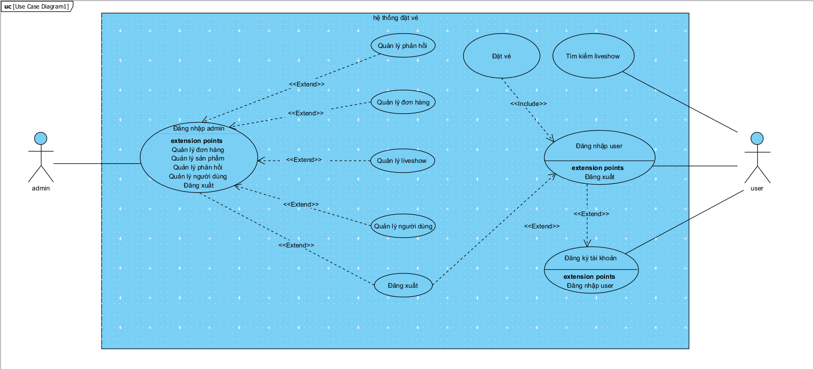
THIẾT KẾ HỆ THỐNG
Sơ đồ use-case

Slide 10
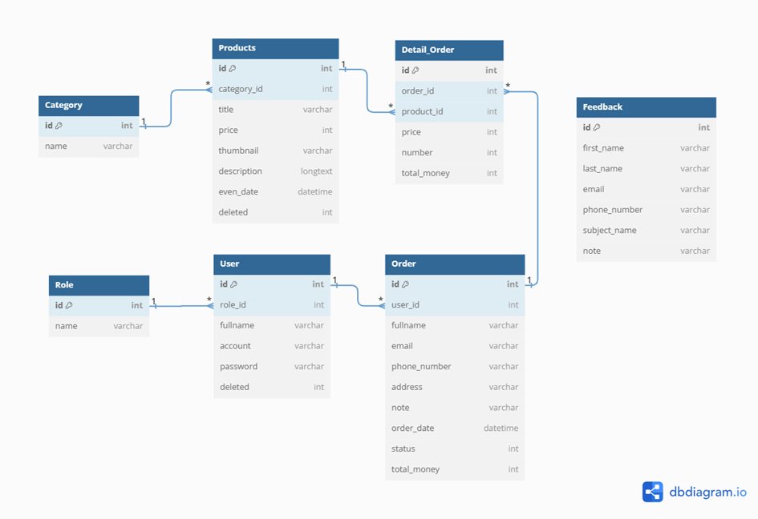
THIẾT KẾ HỆ THỐNG
Database

Slide 11


THIẾT KẾ HỆ THỐNG
DATABASE
IMAGE
TICKETSHOP
“page”.php
PAGE
process
INDEX.PHP
Cấu trúc thư mục của dự án

